Slide 1



SW HAT(^)
TEAM 헌희석이지영
2ND SMARTHON

Slide 2
목차
1
2
3
개발 동기 및 기능
기술 스택
구현 과정
4
5
6
시현
기대효과 /느낀점
Q&A

Slide 3






기술 스택
인공지능
언어
하드웨어
데이터베이스
YOLOv8
OPENCV
FLASK
PYTHON
ARDUINO
IPWEBCAM
MONGODB

Slide 4

2001년 홍제동 방화 사건을 모티프로 만들어진
영화 ‘소방관’을 보신 분이 계신가요?

Slide 5
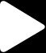
프로젝트 기획
제작 동기
열약한 환경 속에서도 화재 진압과 인명 구조를 목표로 항상 최선을 다해주시는
소방관 분들에게 조금이나마 도움이 되고 싶다고 늘 생각했습니다.
소방관 분들이 화재 현장에서는 실시간으로 상황을 정확히 판단하고 의사 결정을 내리는데 어려움을 겪을 수 있는데, 신속하고 효율적으로 임무를 수행하는데 기술적 방안의 필요성을 인식하게 되었습니다.

Slide 6
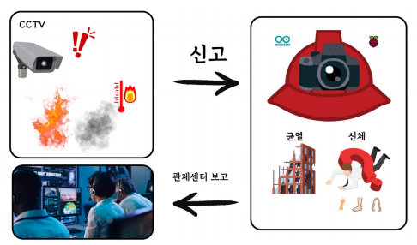
프로젝트 구조도
기능 소개

Slide 7
구현 기능 소개
기능 소개
CCTV
근무모
(안전모)
구조 환경 감지 : 근무모에 부착된 카메라로 구조 환경에 대한 위협을 사전에 감지
구조자 상태 감지: 근무모에 부착된 카메라로 구조자를 감지하여 더 정확하고 신속한 구조 작업이 가능함
화재 감지: CCTV 카메라로 화재를 실시간 자동 감지하여 컨트롤 타워로
데이터베이스 송신이 가능하게함

Slide 8
구현 과정
1
2
3
4
데이터셋 수집
YOLO 모델 학습
아두이노 통신
컨트롤센터 전송
roboflow 데이터셋 사용
cctv: fire, smoke, spark
근무모: hand, shoe, crack, exposure+@
데이터셋 기반
yolo v8n 기본으로
모델 훈련
아두이노 카메라
아두이노 와이파이
ip webcam
아두이노로 통신 후
컨트롤센터에
화재 관련 정보 전달

Slide 9
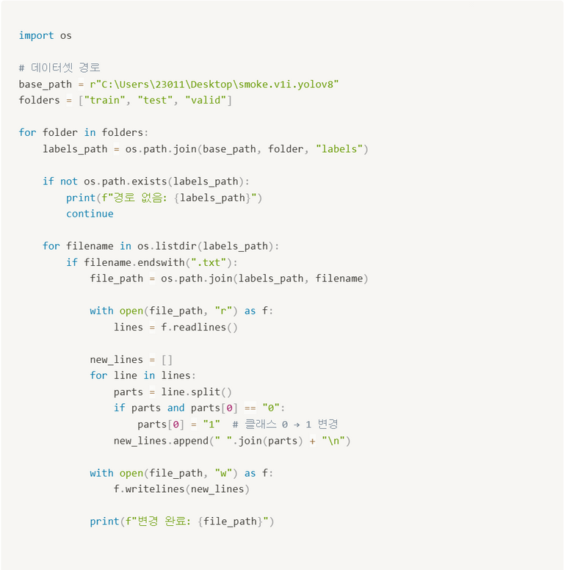
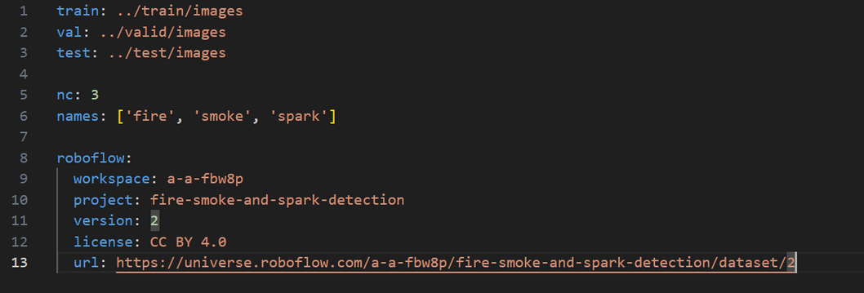
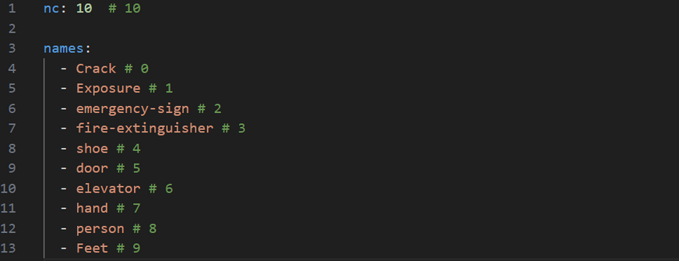
구현 과정
소프트웨어
roboflow에서 필요한 데이터셋 다운로드 후 yaml파일을 바탕으로 통합
Notes:
첫 번째 사진은 cctv 데이터셋 수집 과정에서 여러 데이터셋을 통합하기 때문에yaml파일을 바탕으로 데이터셋 클래스와 갯수를 확인해서 맞게 통합시킴
두 번째 사진은 데이터셋의 클래스를 맞추기 위한 코드 (class 0이라고 표시된 smoke를 yaml파일에 맞춰 1로 수정하는 코드)
각 train, test, valid 폴더에는 이미지와 그에 맞는 라벨 파일이 있음

Slide 10
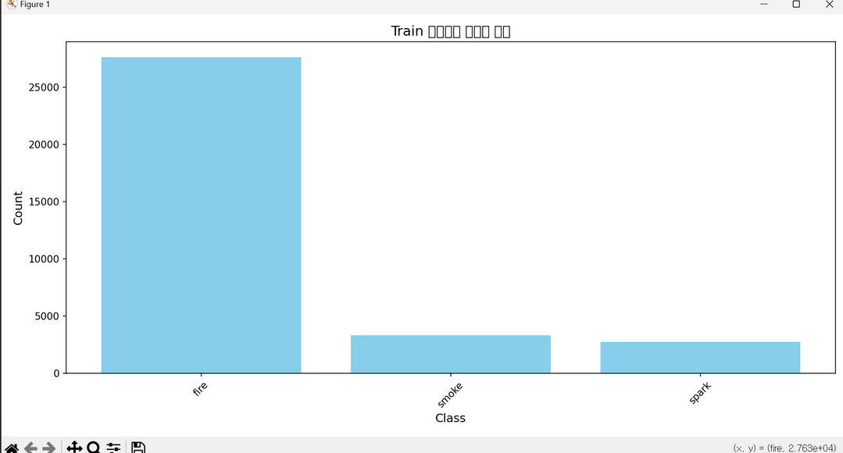
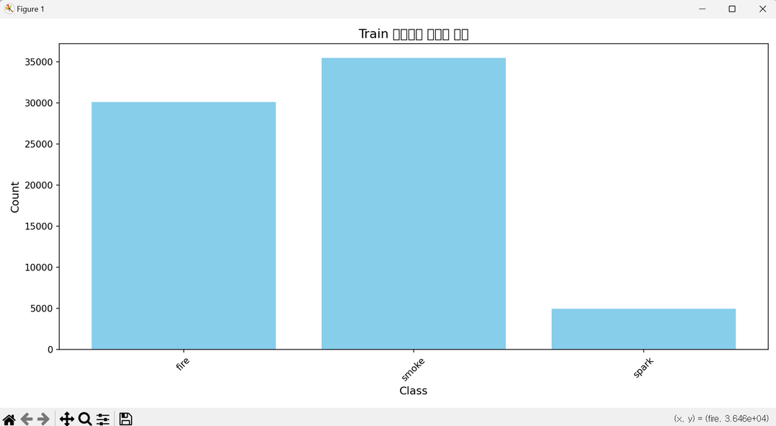
구현 과정
소프트웨어
roboflow에서 필요한 데이터셋 다운로드 후 yaml파일을 바탕으로 통합
Notes:
첫 번째 사진은 cctv 데이터셋 수집 과정에서 여러 데이터셋을 통합하기 때문에yaml파일을 바탕으로 데이터셋 클래스와 갯수를 확인해서 맞게 통합시킴
두 번째 사진은 데이터셋의 클래스를 맞추기 위한 코드 (class 0이라고 표시된 smoke를 yaml파일에 맞춰 1로 수정하는 코드)
각 train, test, valid 폴더에는 이미지와 그에 맞는 라벨 파일이 있음

Slide 11
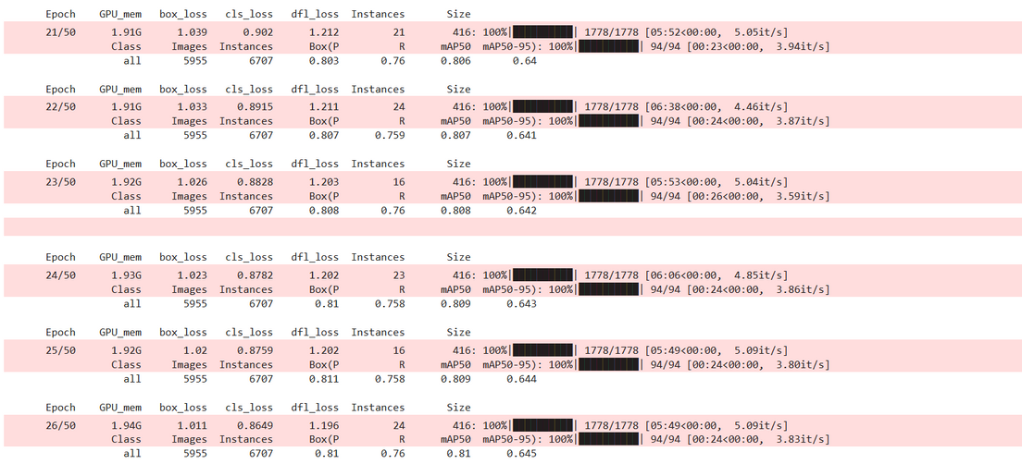
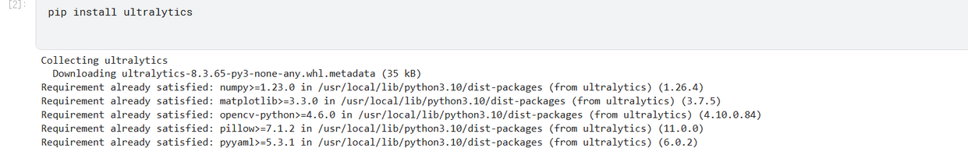
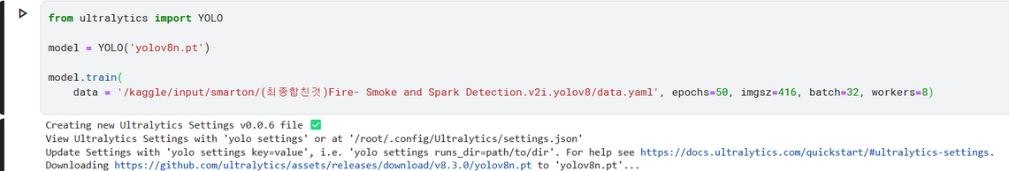
구현 과정
소프트웨어
2. yolo 설치 후 데이터셋의 yaml파일 경로를 첨부해 데이터셋을 로드하고 yolo v8n을 훈련
Notes:
첫 번째 사진은 cctv 데이터셋 수집 과정에서 여러 데이터셋을 통합하기 때문에yaml파일을 바탕으로 데이터셋 클래스와 갯수를 확인해서 맞게 통합시킴
두 번째 사진은 데이터셋의 클래스를 맞추기 위한 코드 (class 0이라고 표시된 smoke를 yaml파일에 맞춰 1로 수정하는 코드)

Slide 12
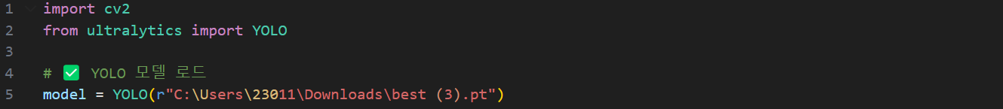
구현 과정
소프트웨어
cv와 yolo import하고
model에 훈련시킨 최상의 모델 주소 입력
Notes:
첫 번째 사진은 cctv 데이터셋 수집 과정에서 여러 데이터셋을 통합하기 때문에yaml파일을 바탕으로 데이터셋 클래스와 갯수를 확인해서 맞게 통합시킴
두 번째 사진은 데이터셋의 클래스를 맞추기 위한 코드 (class 0이라고 표시된 smoke를 yaml파일에 맞춰 1로 수정하는 코드)

Slide 13
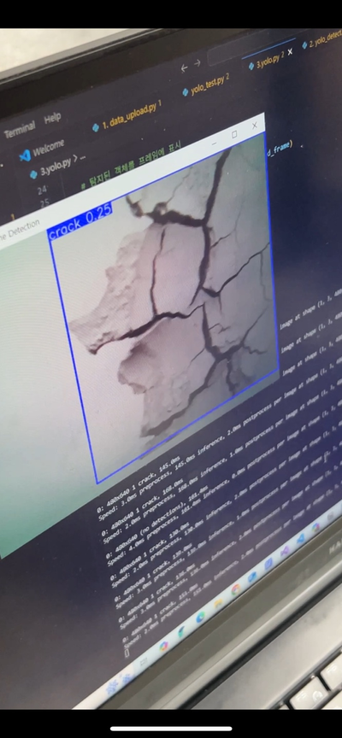
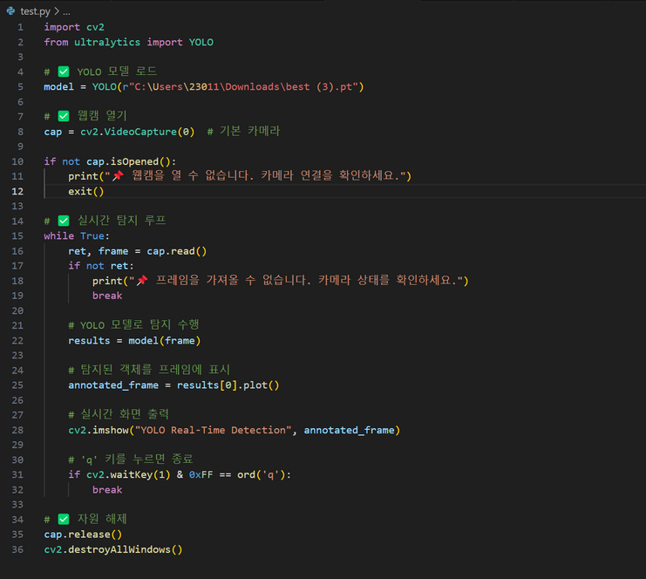
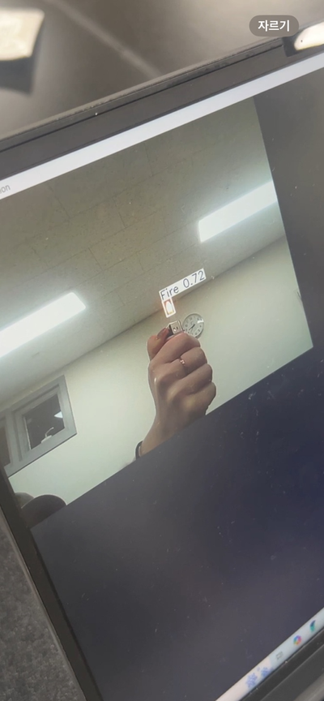
구현 과정
소프트웨어
2. 훈련된 yolo모델을 vscode에서 시현해보고
성능 확인
Notes:
첫 번째 사진은 cctv 데이터셋 수집 과정에서 여러 데이터셋을 통합하기 때문에yaml파일을 바탕으로 데이터셋 클래스와 갯수를 확인해서 맞게 통합시킴
두 번째 사진은 데이터셋의 클래스를 맞추기 위한 코드 (class 0이라고 표시된 smoke를 yaml파일에 맞춰 1로 수정하는 코드)

Slide 14
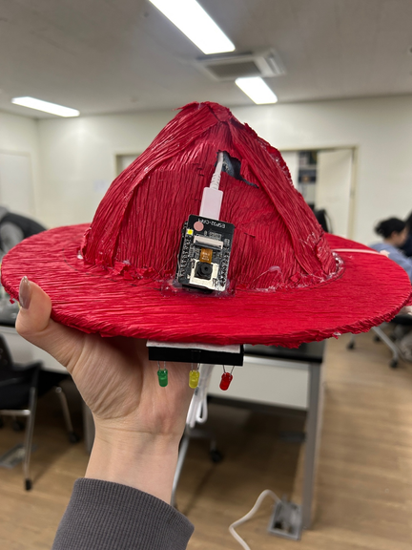
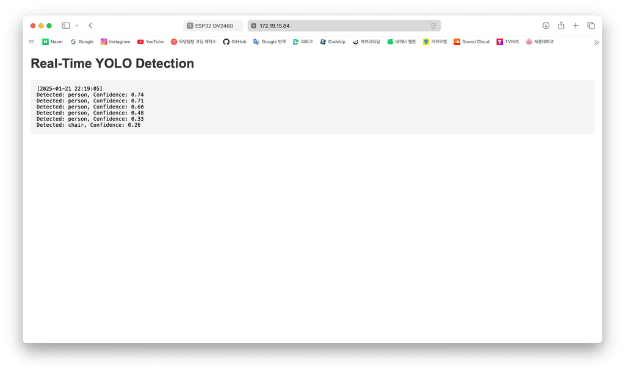
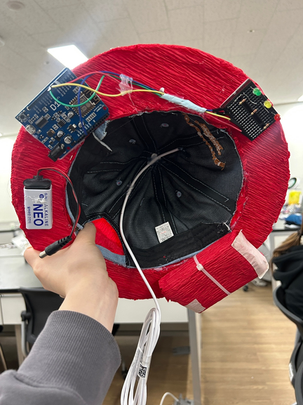
하드웨어
구현 과정
3. 근무모
아두이노 카메라 (esp 32cam): 카메라 영상 출력
파이썬 코드: Flask 웹 서버 생성,
Yolo적용 →추출 객체 정보 웹 서버에 출력
아두이노 와이파이 (개발보드 d1 r2): Flask 웹 서버의 문자열 파싱
→ LED 센서로 결과 전달
(빨: 사람, 주: 손, 초: X)
Notes:
첫 번째 사진은 cctv 데이터셋 수집 과정에서 여러 데이터셋을 통합하기 때문에yaml파일을 바탕으로 데이터셋 클래스와 갯수를 확인해서 맞게 통합시킴
두 번째 사진은 데이터셋의 클래스를 맞추기 위한 코드 (class 0이라고 표시된 smoke를 yaml파일에 맞춰 1로 수정하는 코드)

Slide 15
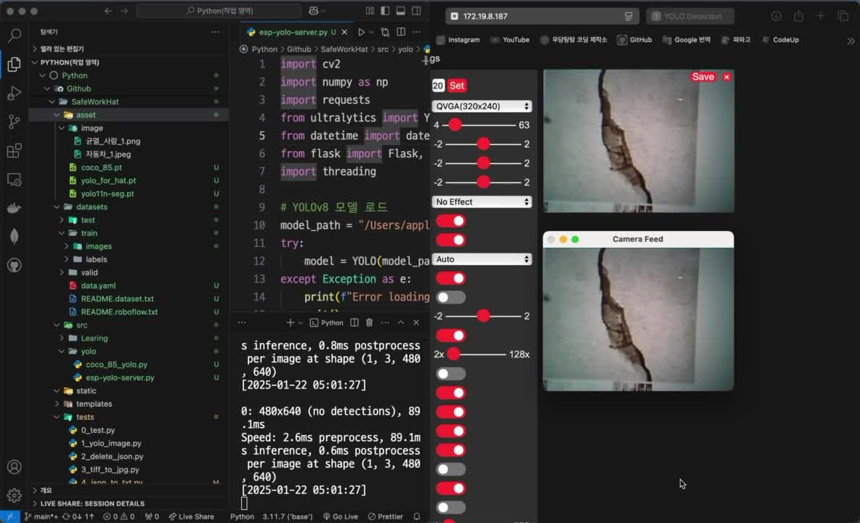
Notes:
첫 번째 사진은 cctv 데이터셋 수집 과정에서 여러 데이터셋을 통합하기 때문에yaml파일을 바탕으로 데이터셋 클래스와 갯수를 확인해서 맞게 통합시킴
두 번째 사진은 데이터셋의 클래스를 맞추기 위한 코드 (class 0이라고 표시된 smoke를 yaml파일에 맞춰 1로 수정하는 코드)

Slide 16
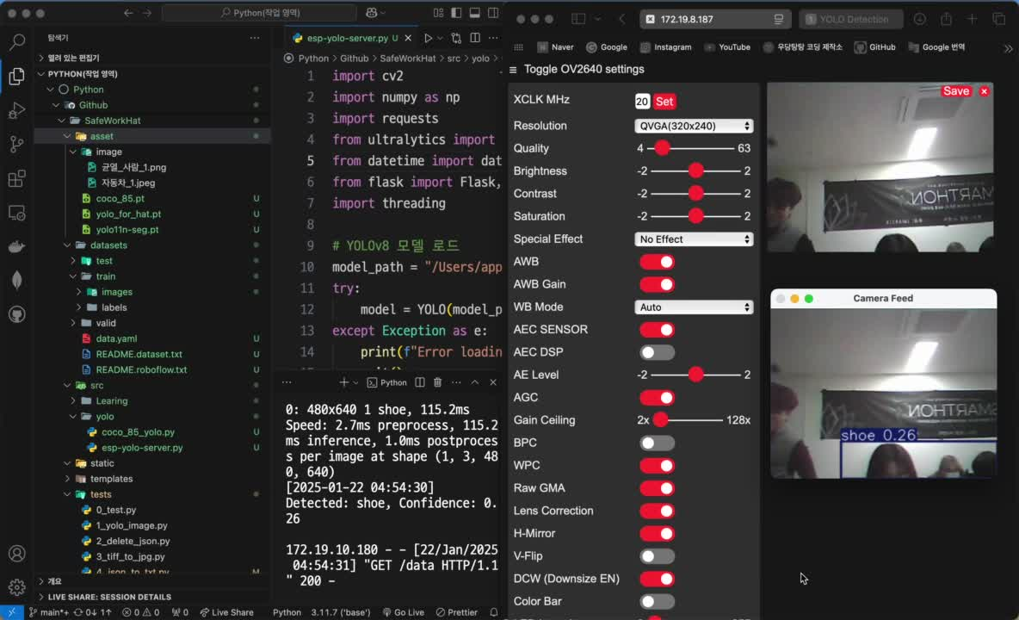
Notes:
첫 번째 사진은 cctv 데이터셋 수집 과정에서 여러 데이터셋을 통합하기 때문에yaml파일을 바탕으로 데이터셋 클래스와 갯수를 확인해서 맞게 통합시킴
두 번째 사진은 데이터셋의 클래스를 맞추기 위한 코드 (class 0이라고 표시된 smoke를 yaml파일에 맞춰 1로 수정하는 코드)

Slide 17
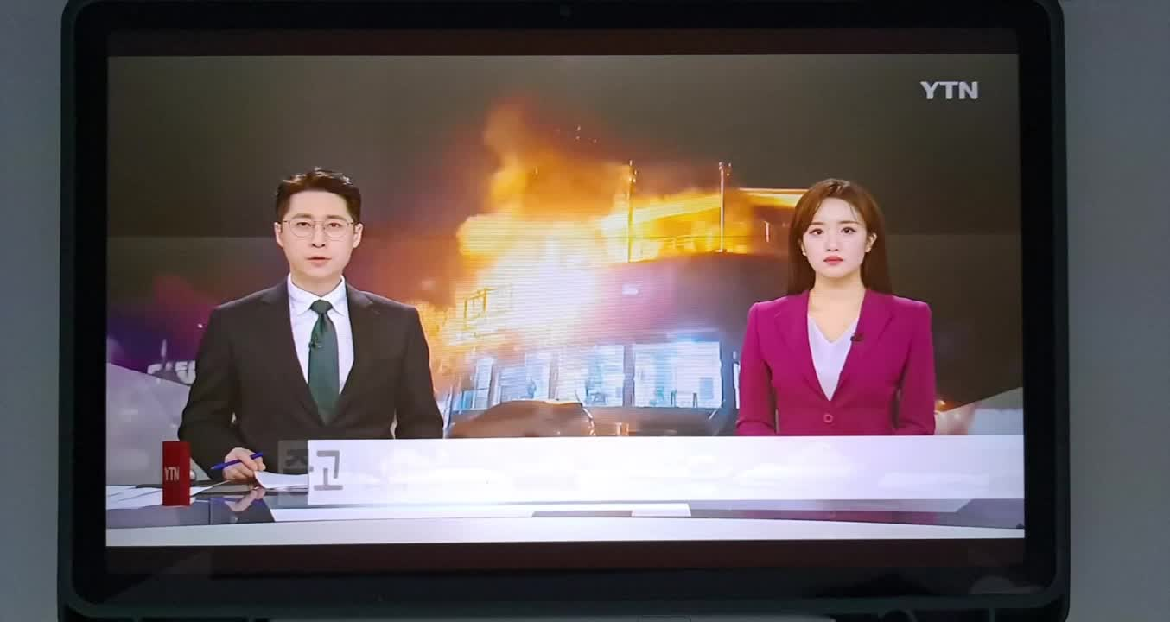
Notes:
첫 번째 사진은 cctv 데이터셋 수집 과정에서 여러 데이터셋을 통합하기 때문에yaml파일을 바탕으로 데이터셋 클래스와 갯수를 확인해서 맞게 통합시킴
두 번째 사진은 데이터셋의 클래스를 맞추기 위한 코드 (class 0이라고 표시된 smoke를 yaml파일에 맞춰 1로 수정하는 코드)
3. CCTV
ip webcam
: 휴대폰에 나타나는 서버 주소로 노트북 접속
비디오 주소 yolo코드 추가

Slide 18
시현해보겠습니다

Slide 19
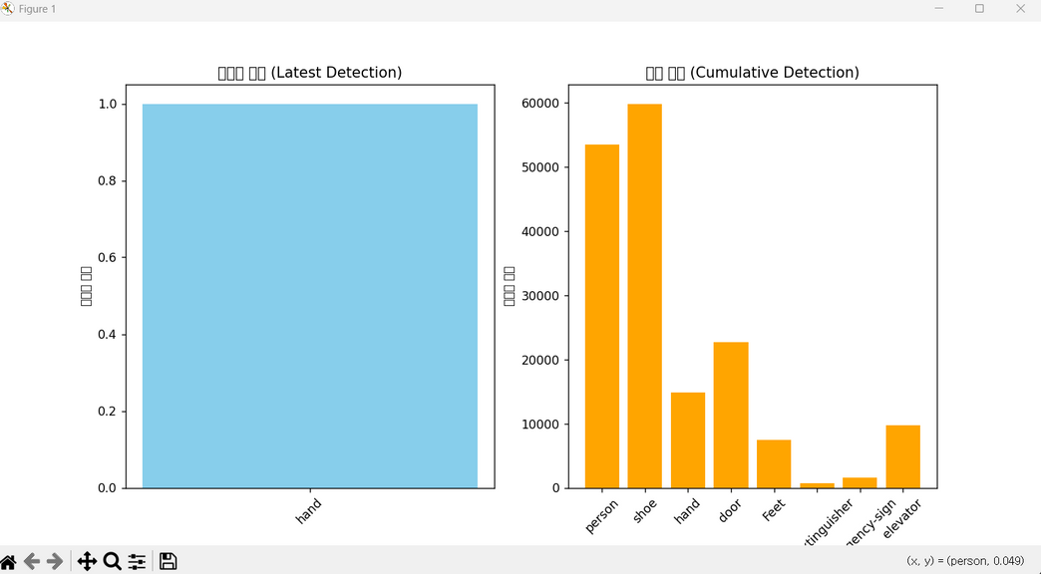
발전 가능성
데이터베이스
Notes:
첫 번째 사진은 cctv 데이터셋 수집 과정에서 여러 데이터셋을 통합하기 때문에yaml파일을 바탕으로 데이터셋 클래스와 갯수를 확인해서 맞게 통합시킴
두 번째 사진은 데이터셋의 클래스를 맞추기 위한 코드 (class 0이라고 표시된 smoke를 yaml파일에 맞춰 1로 수정하는 코드)

Slide 20
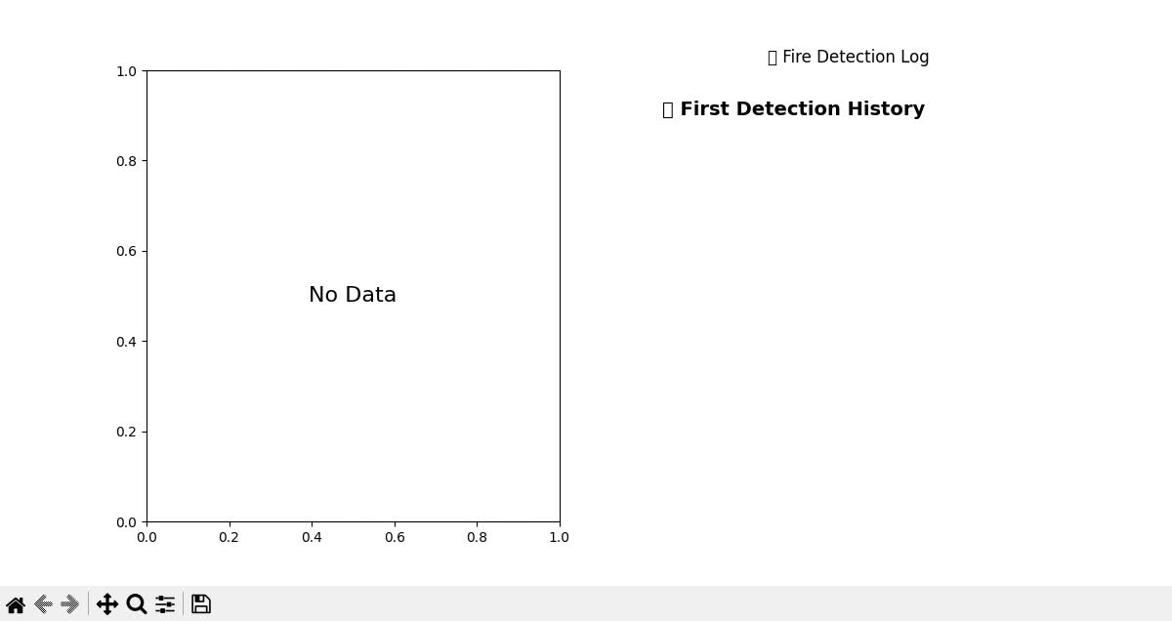
Notes:
첫 번째 사진은 cctv 데이터셋 수집 과정에서 여러 데이터셋을 통합하기 때문에yaml파일을 바탕으로 데이터셋 클래스와 갯수를 확인해서 맞게 통합시킴
두 번째 사진은 데이터셋의 클래스를 맞추기 위한 코드 (class 0이라고 표시된 smoke를 yaml파일에 맞춰 1로 수정하는 코드)

Slide 21
기대효과
사람들이 쉽게 발견하지 못하는 경우(ex. 사람이 없는 장소나 구석진 사각지역)에도 화재를 감지할 수 있고, 당황한 시민들을 대신하여 신속하게 신고가 가능해져 효율성이 향상되고 빠르게 사고에 대응할 수 있을 것임.
손이나 발만 보이는 경우처럼 소방관이 놓칠 수 있는 포인트를 CV로 감지함으로써 더 정확하고 신속한 구조 작업이 가능해질 것임.
구조 환경을 파악함으로써 사고를 예방하고 소방관의 안전까지 보장할 수 있을 것임.

Slide 22
느낀점 / 어려웠던 부분 / 아쉬웠던 부분
약간 약간.. 데이터셋을 찾으면서 약간 양질의 자료를 찾아보기가 어려웠다.
Docker를 사용해보았지만 시간이 많이 부족해서 이번 프로젝트에는 적용시키지 못 했지만 다음번엔 깃허브와 더불어 프로젝트에 적용해보고 싶다.
가상환경을 생성해서 YOLO를 실행해보는 것이 처음이라 어려운 부분이 많았지만 그만큼 배운 것도 많았던 프로젝트였다.
지금까지는 프로젝트에서는 단순히 학습된 yolo 모델만을 사용한 반면, 필요한 객체를 직접 학습시켜 모델에 적용했다는 학술적인 의의가 있었다.
자이로센서로 3차원상에서 탐지된 객체의 위치를 나타내고 싶었지만, 이 부분을 구현하지 못한 아쉬움이 있다.

Slide 23

Q A
궁금한 사항이 있으면
편하게 질문해 주시기 바랍니다.

Slide 24
지금까지 발표를 들어주셔서
감사합니다.

